Slide 1
Nervosvalová onemocnění
Porucha některé ze struktur motorické jednotky:
- motoneuron předních rohů míšních
- SMA - spinální muskulární atrofie
- Poliomyelitis anterior acuta
- periferní nerv
- HMSN - hereditární motorická a senzitivní neuropatie (CMT)
- Guillain-Barré syndrom
- nervosvalová ploténka
- CMS - kongenitální myastenické syndromy (mutace genů)
- Myastenia gravis
- Botulismus
- sval
- Svalové dystrofie (Duchennova, Beckerova, pletencové, kongenitální)
- Kongenitální myopatie
- Myotonické dystrofie

Slide 2
Progresivní svalová onemocnění
primární – geneticky podmíněná - progresivní muskulární dystrofie (MD), kongenitální a metabolické myopatie, dystrofické myotonie, mitochondriální encefalomyopatie a myopatie s poruchou iontových kanálů (nedystrofické myotonie a periodické familiární parézy)
sekundární – získaná - myopatie autoimunní, toxické a endokrinní
představují heterogení skupinu chorob u kterých postupně dochází k degeneraci svalových vláken, jež jsou pak nahrazována funkčně neplnohodnotným vazivem a tukem
liší se typem dědičnosti, frekvencí výskytu (1:3500 - l:l00 000), rozmanitou etiologií, věkem začátku prvních obtíží, distribucí svalových atrofií a zejména odlišně rychlým průběhem

Slide 3
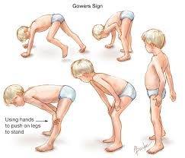
Progresivní svalová onemocnění
Spojují je příznaky a nálezy typické pro tzv. „myopatický syndrom“
První subjektivní příznaky - zhoršení chůze do schodů a do kopce, neschopnost utíkat
Myopatický šplh - ze země, později i ze židle vstávají stále obtížněji za pomoci horních končetin, jimiž se opírají o stehna
Myopatické držení - vypouklé břicho, hyperlordóza
svěšená ramena
Myopatická chůze - nestabilní pánev
kolébavá

Slide 4
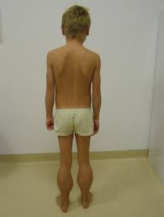
Pro objektivní nález je typické:
- většinou symetrický pokles svalové síly s progredující poruchou
hybnosti, zejména v proximální části končetin
- narůstající atrofie v oblasti pletencového svalstva, provázené u
některých forem pseudohypertrofiemi převážně lýtkového svalstva
- nízké, postupně vyhasínající reflexy
- žádné dysestézie, poruchy citlivosti, fascikulace,
- myalgie vzácně
- poruchy srdečního rytmu - srdeční selhávání
- respirační selhání

Slide 5
fyzioterapie
doma i lázeňská - podpora pro co nejdelší udržení funkčních schopností důležitých svalových skupin, rozsah kloubních pohybů
zpomalení tvorby flekčních kontraktur, skoliózy a deformit nohou
indikovány protetické pomůcky - dlahy, boty, korzet, el. vozík
při poklesu vitální kapacity plic a známek chronické hypoxie je nutno včas zvážit zahájení domácí podpůrné plicní ventilace
u pacientů s DMD zpomaluje progresi, zlepšuje kvalitu i délku života
význam mají také včasné ortopedické operace skoliózy a AŠ, v indikovaných případech mohou velmi příznivě ovlivnit další průběh nemoci

Slide 6
ergoterapie
Ergoterapie - zajištění nejvyššího možného stupně samostatnosti
v aktivitách denního života, volného času i pracovních činnostech
ergoterapie dětí - hra, kterou je třeba přizpůsobit vývoj. stupni
jednotlivé činnosti jsou vybírány na základě zvážení biologických,
psychologických a sociálních faktorů
Ergodiagnostika - posuzuje vliv onemocnění na výkonnost, obratnost, vytrvalost …., aktuální pracovní potenciál z hlediska onemocnění

Slide 7
kinezioterapie
Polohování, Termoterapie , Protahování, Ošetření MT
VRL, BPP, PNF, Klappovo lezení
Bobath koncept
Schrothová
RFT – inspirační, expirační
Propriocepce
Analitika
Cvičení ve vodě (menší silové nároky, komplexnější pohyb)
Vertikalizace, pomůcky

Slide 8
vyvarovat se excentrickým kontrakcím (s vyšší intenzitou)
- posazování na židli - váhu těla i do HKK na područky,
- činnosti v dlouhotrvajícím předklonu - úklid, zahrada, hraní
za nejúčinnější typ zátěže aerobní cvičení - vliv nejen na redukci
únavy, ale i na zlepšení kardiorespiračních parametrů
pacientům se doporučuje chůze, plavání či jízda na kole
Při srovnání efektivity reflexní lokomoce a senzomotorické
stimulace u myopatů, vyšla jako efektivnější při facilitaci a aktivaci
oslabených primárně poškozených svalů, senzomotorická
stimulace (kulové a válcové úseče, balanční sandály,
nafukovací míče, minitrampolíny, pěnové balanční plošiny,
Posturomed, Propriomed, BOSU, čočky)

Slide 9
Myastenia gravis
autoimunitní onemocnění
autoprotilátky proti acetylcholinovým receptorům
blokáda nebo zničení receptorů na postsynaptické membráně
nervosvalový přenos na nervosvalové ploténce
→ rychlá únava kosterního svalstva v oblastech svalů:
extraokulárních, faciobulbárních, šíjových, pletencových, respiračních
- ptóza, dvojité vidění
- dysartrie, dysfagie, kousání – TM kloub, atrofie jazyka a mim.
- šíjové svalstvo
- pletencové svalstvo, omezení práce HKK, poruchy chůze
- trupové svalstvo, respirační
- nejsou svalové atrofie, jsou normální šlachokosticové reflexy

Slide 10
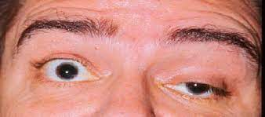
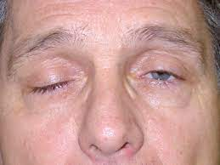
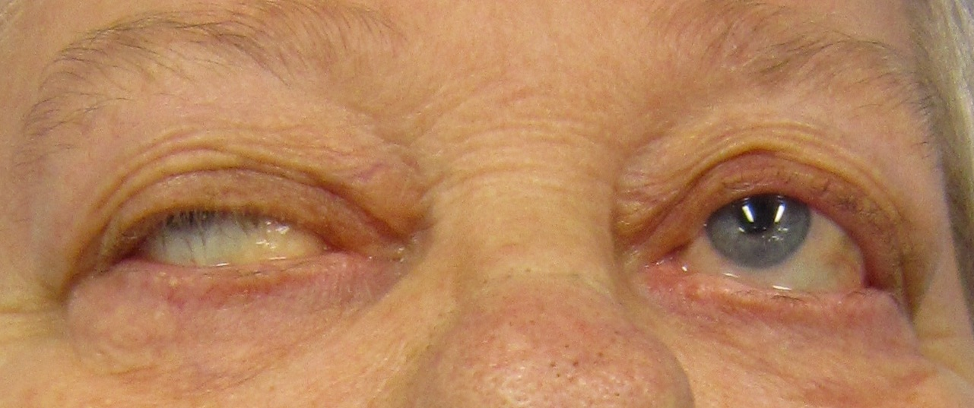
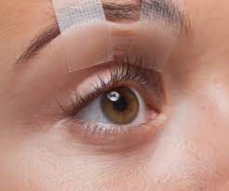

Slide 11
Myastenická krize
Akutní, přechodné zhoršení práce dechových svalů
- neefektivní kašel, zadržení sputa, atelektázy
- nedostatečná saturace
- asfyxie - dušení z nedostatku vzduchu, které vede k hypoxii
a hyperkapnii
- nutnost UPV, řízená - podpůrná

Slide 12
Fyzioterapie - RFT
Zaměření na RFT – vždy dle aktuálního stavu!
- kontaktní dýchání
- trenažery pokud je schopen
- statická i dynamická DC
- dechové variace
- brániční dýchání
Myastenická krize
- měkké techniky na hrudník, protažení hrudního koše
- polohové drenáže
- kontaktní dýchání
- kontaktní dýchání v ovazu - dopomoc do výdechu - silnější nádech

Slide 13
Fyzioterapie
vždy podřídit aktuálnímu stavu
kontraindikací je ÚNAVA
nevhodná jsou cvičení izometrická, výdržová
u jednotlivých cviků málo opakování
méně náročné posilovací prvky
zaměření na konkrétní příznaky – pletence, šíje, mimické svalstvo
častější změny cviků na HKK na DKK
častější změny poloh
vertikalizace, využití pomůcek

Slide 14
Guillain-barré syndrom
polyradikuloneuritida
akutní zánětlivé postižení periferních nervů
autoimunní onemocnění
Častým vyvolávajícím faktorem jsou přechozená onemocnění, pneumonie, prodělané infekce - Chlamydia, Campylobacter jejuni, borelióza
čtyři hlavní subtypy:
- AIDP
- AMAN
- AMSAN
- Miller-Fisherův syndrom (Oftalmoplegie, ataxie, areflexie)
- (faciální diplegie)

Slide 15
aidp
nejčastěji začíná na DKK s ascendentním průběhem
klinický obraz periferní parézy – někdy kompletní
parézy až plegie
poruchy citlivosti, někdy výrazné parestezie
hyporeflexie až areflexie
neuralgie v oblasti páteře
dechové obtíže až UPV
dysfagie, NGS až PEG (perkutánní endoskopická gastrostomie)
plné vědomí a orientovanost (někdy tlumení u těžkých stavů)

Slide 16
kazuistika

Slide 17
Spinální muskulární atrofie - SMA
vrozená onemocnění motoneuronu předních rohů míšních, při nichž dochází k postupnému úbytku svalstva
postihuje všechny kosterní svaly
ramena, kyčle, zádové svalstvo bývají postiženy nejvíce
slabost v dolních končetinách je všeobecně větší než u paží
postiženy také svaly krku, polykací a žvýkací
smyslové vnímání a kožní citlivost nejsou postiženy
intelektuální schopnosti jsou zachovány
naopak je často pozorováno, že pacienti s SMA jsou nezvykle duševně čilí a přátelští, mají rodiny i děti

Slide 18
Typy SMA
Typ 0 – při narození, výrazná atonie, úmrtí do 6měsíců
Typ I – akutní infantilní forma
- diagnostika do 6 měsíců, úmrtí do 2let, jen leh
Typ II – přechodná pozdně infantilní forma
- diagnostika do 18měsíců, při kvalitní péči dožití 30-50 let,
schopnost sedět, někdy stát, ale neschopnost samostatné chůze
Typ III – juvenilní forma
- diagnostika po 18 měsících, nejprve poruchy chůze, mezi
20 až 40 lety věku ztrácejí pacienti pohyblivost
Typ IV – vlastní adultní forma
- v dospělosti, obvykle až po 35. roce, postup nemoci bývá často velmi pomalý

Slide 19
Klinický obraz
většinu času tráví v sedě
vznik flekčních kontraktur
vznik kloubních deformit
málo zátěže – osteoporóza
slabé trupové svalstvo - dechové obtíž
nefunkční trupové svalstvo - rozvoj skolióz, operace
později deformity hrudníku s útiskem orgánů
poměrně dlouho zachována hybnost ruky – obsluha vozíku, počítače – zachovaný intelekt – práce

Slide 20
kinezioterapie
stále sporné, jak moc zátěže
RFT – cvičení aktivní, kontaktní, Cough Assistent Machine -
přístroj na zvýšení účinnosti kašle
prevence kontraktur – MT, šetrné protahování - elasticita!
polohování, aktivní i pasivní cvičební prvky
VRL - nezastupitelné místo - aktivace bránice
Bobath koncept – posturální reakce
BPP, Klappovo lezení, PNF, senzomotorika
zajištění ortéz, korzetů

Slide 21
léčba
Spinraza - aktuálně je celosvětově Spinrazou léčeno cca 11 tis. pacientů se SMA
k 30. dubnu 2021 bylo v ČR léčeno Spinrazou celkem 103 pacientů z toho 45 dospělých a 58 dětských
Léčba přípravkem Spinraza má být zahájena co nejdříve po stanovení diagnózy 4 nasycovacími dávkami ve dnech 0, 14, 28 a 63. Udržovací dávka má být potom podávána jednou za 4 měsíce, cena jedné dávky asi 2 000 000
Zolgensma – genová terapie léčí spinální svalovou atrofii u dětí do dvou let, léčba vyjde asi okolo 60 milionů korun, což je zároveň cena za jedinou dávku
Risdiplam, prodávaný pod značkou Evrysdi, je lék používaný k léčbě SMA a první schválený perorální lék

Slide 22
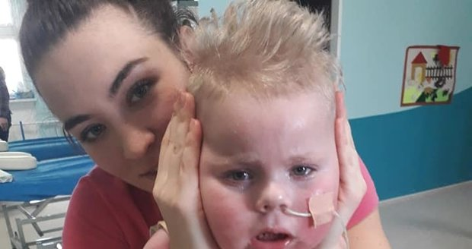
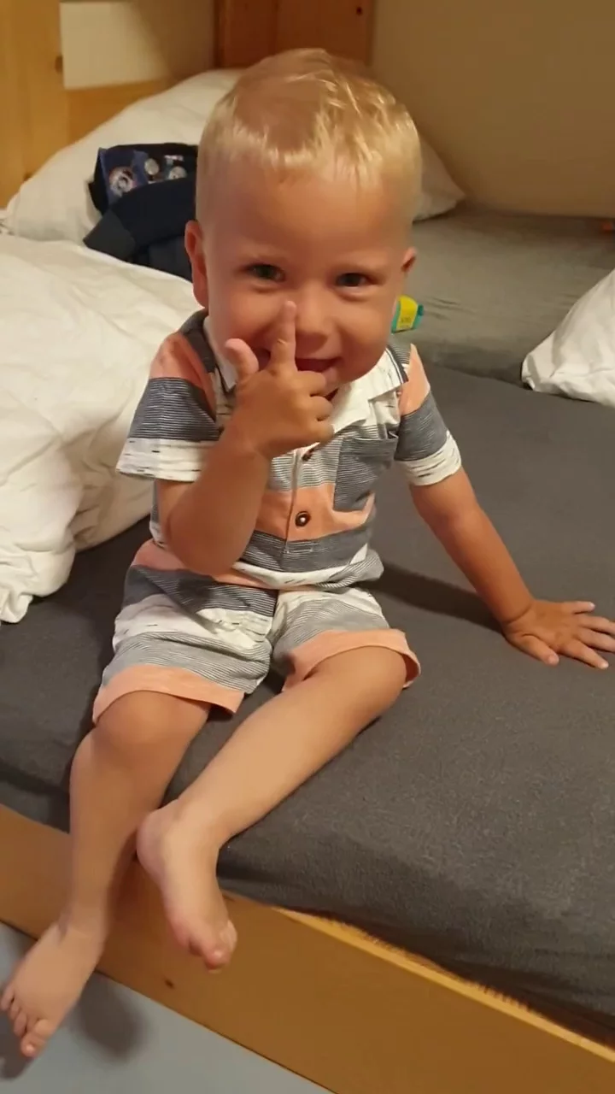
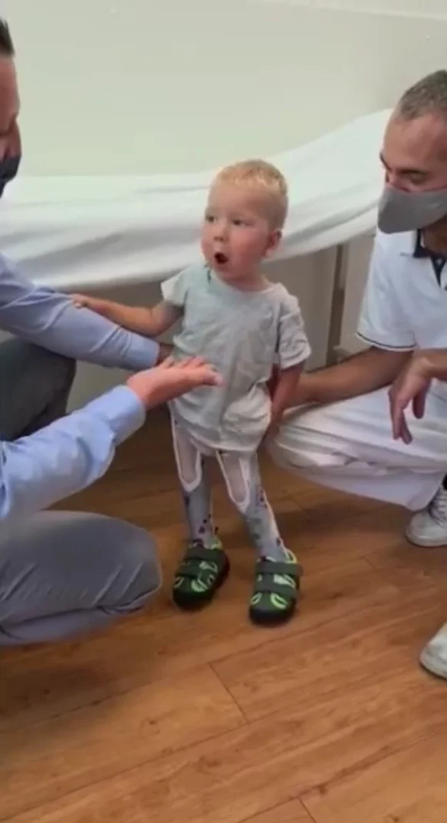
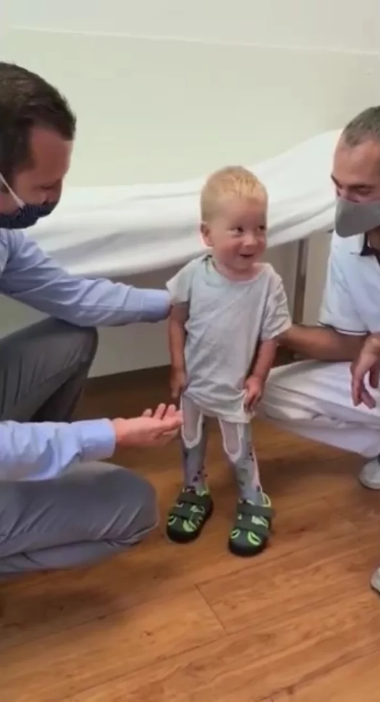
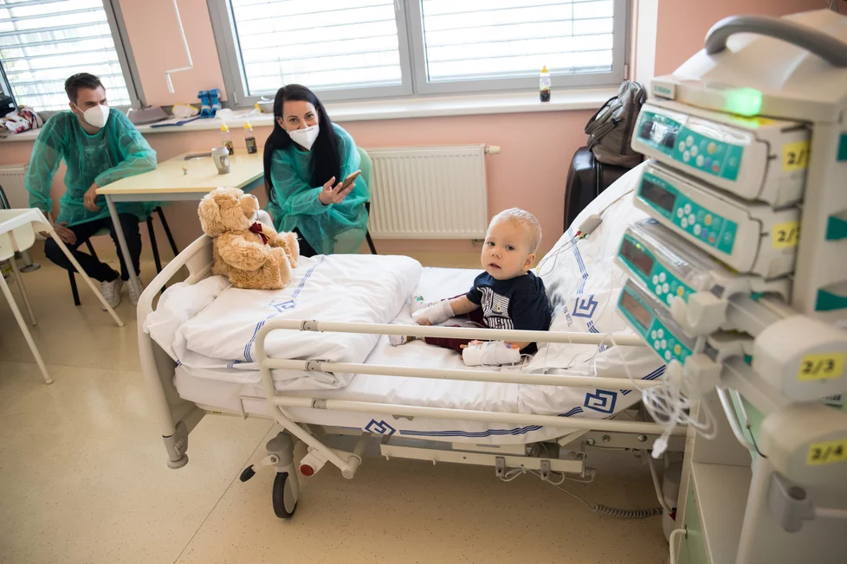
https://www.blesk.cz/clanek/regiony-ostrava/668306/bude-zit-dva-roky-pak-umre-rekli-rodine-tomasek-1-ceka-na-nejdrazsi-lek-sveta.html
Maxík se stal prvním dítětem, které v České republice dostalo lék Zolgensma.

